Slide 1





Se for verdadeiro ou falso

Slide 2


Se buraco adiante pule
tem buraco adiante?
Pule

Slide 3
Se buraco adiante pule
tem buraco adiante?
Pule

Slide 4
Se buraco adiante pule
tem buraco adiante?
Pule

Slide 5
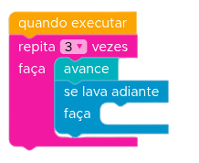

1 é menor 3
3
1
Pule
0
1
2
3
4
5

Slide 6
3
1
Pule
0
1
2
3
4
5

Slide 7
3
1
Pule
tem lava adiante?
0
1
2
3
4

Slide 8

2 é menor 3
3
2
Pule
0
1
2
3
4
5

Slide 9
3
2
Pule
0
1
2
3
4
5

Slide 10
3
2
Pule
tem lava adiante?
0
1
2
3
4

Slide 11
3 é menor 3
3
3
Pule
0
1
2
3
4
5

Slide 12
3
3
Pule
0
1
2
3
4
5

Slide 13
3
3
Pule
tem lava adiante?
0
1
2
3

Slide 14
4 é menor 3
3
4
Pule
sair do laço
0
1
2
3

